Slide 1
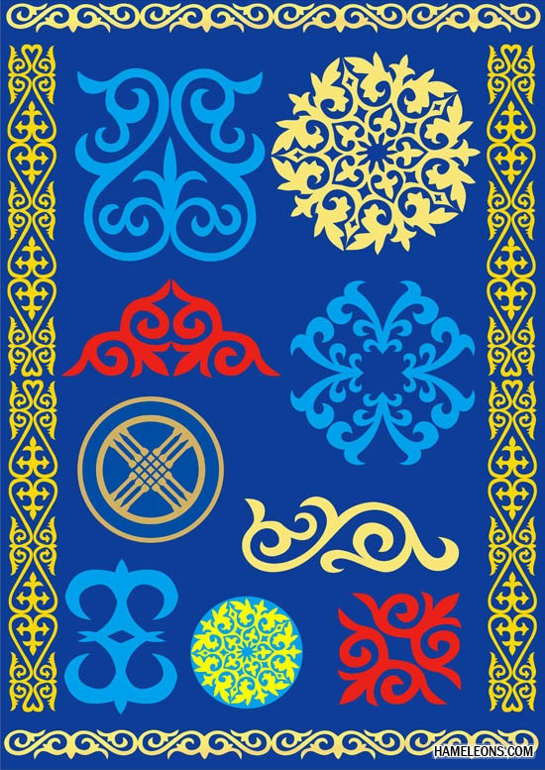
Казахский национальный костюм
Презентацию выполнили Достовалова Елена, Безгодова Екатерина, Антипова Дарья

Slide 2
К основным особенностям казахского костюма относятся:
Распашной характер верхней одежды и запахивание её на левую сторону независимо от пола.
Приталенность.
Наличие высоких шапок, часто украшенных перьями, вышивкой и драгоценными камнями.
Обогащение женского платья каймой, бахромой или оборками.
Небольшое количество цветов в общем ансамбле костюма.
Обычно одежда украшалась национальным орнаментом. Чаще всего это вышивка, нашивки с люрексом, узорчатое тканьё, а также различные ювелирные изделия.
Традиционными материалами для одежды обычно служили кожа, мех, тонкий войлок и сукно из бараньей или верблюжьей шерсти.
Из овчины, козьих, жеребячьих, сайгачьих шкур обычно шили верхнюю одежду: тулупы, безрукавки, шаровары и т.д.

Slide 3
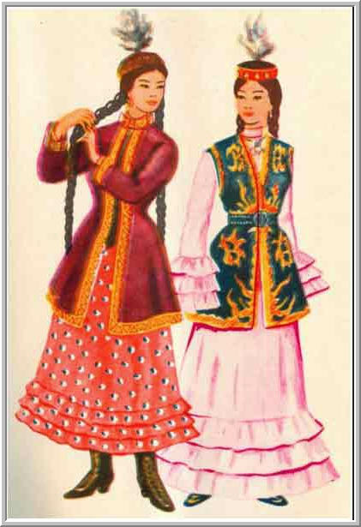
Косетек - лёгкое платье с оборками, отрезное ниже талии на 5-6 см.и сильно приталенное. К юбке платья пришивали широкий волан, на который нашивали несколько рядов присобранных оборок – желбезек. Оборками также украшали низ длинных рукавов и воротник. В некоторых районах вместо оборки делали две-три складки.

Slide 4
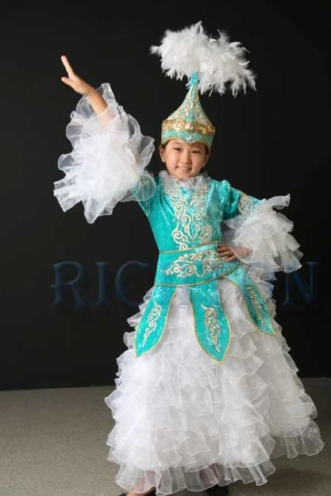
Одевалось платье на нижнюю рубаху шикойлёк, которуюшили обычно из белой материи, с узкими плечами без рукавов и вырезом ворота, завязываемым тесёмками.
Женские штаны – дамбал не отличались по покрою от мужских, шили их из того же материала, что и нижнюю рубаху, а иногда из разноцветных тканей с широким поясом и шагом.

Slide 5
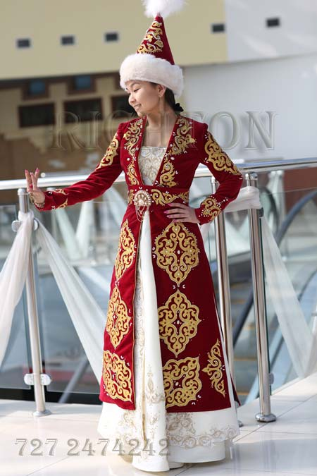
Камзол – верхняя одежда, шился преимущественно из бархата яркого цвета. Длина его была ниже бёдер, силуэт приталенный, обычно на подкладке. Украшали вырез, полы и низ камзола. Чаще всегоэто была вышивка: гладь, тамбур, золотая и серебряная канитель, или же кайма, нашивки с люрексом, галуны или бисер.
Такия– шапочка на твёрдой основе, украшенная жемчугом, бусинками, золотистыми нитями, часто с перьями совы, как знак оберега.
Белбеу – пояс из кожы или бархата, с металлическими бусинками, иногда филигранный.
Етик – лёгкие сапоги из кожи на высоких каблуках, вышивались канителью.

Slide 6
Плоскостная кукла в казахском национальном костюме, который носили девушки

Slide 7
Интернет- источники
https://yandex.ru/images/search?img_url=http%3A%2F%2Fwww.richton.kz%2Fimages%2Flayra1.jpg&text=%D0%BA%D0%B0%D0%B7%D0%B0%D1%85%D1%81%D0%BA%D0%B8%D0%B9%20%D0%BA%D0%B0%D0%BC%D0%B7%D0%BE%D0%BB&noreask=1&pos=4&lr=53&rpt=simage
https://yandex.ru/images/search?img_url=http%3A%2F%2Fkz.agooka.com%2Fupload%2Fnormal%2F54364cdc91b29a52ba2447e98207b702.jpg&p=4&text=%D0%BA%D0%B0%D0%B7%D0%B0%D1%85%D1%81%D0%BA%D0%B8%D0%B9%20%D1%88%D0%B8%D0%BA%D0%BE%D0%B9%D0%BB%D0%BA%D0%B5&noreask=1&pos=145&rpt=simage&lr=53
https://yandex.ru/images/search?img_url=http%3A%2F%2Fwww.kz.all.biz%2Fimg%2Fkz%2Fcatalog%2F899878.jpeg&p=1&text=%D0%BA%D0%B0%D0%B7%D0%B0%D1%85%D1%81%D0%BA%D0%B8%D0%B9%20%D0%BA%D0%BE%D1%81%D0%B5%D1%82%D0%B5%D0%BA&noreask=1&pos=40&rpt=simage&lr=53
http://decormaster.kz/st/kazaxskij_kostyum.php

